Slide 1
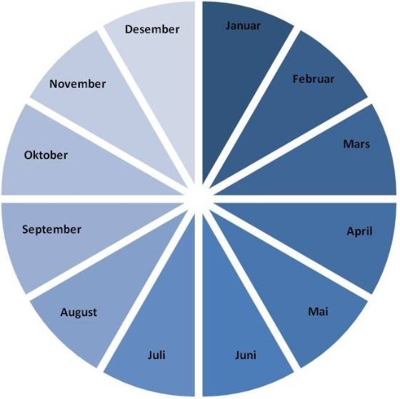
LILs årshjul 2026-27
Åpent møte
Hovedstyremøter
Gruppestyremøter (har også tatt for seg Sportslige saker
Møter gjennom virtuelt/ epost etc.
Hovedstyremøte Nr. 10 mandag 7. desember
Hovedstyremøte Nr. 11 mandag 4. januar
Hovedstyremøte Nr. 9 mandag 16. november-
Hovedstyremøte Nr. 12 mandag 25. januar
Hovedstyremøte Nr. 13 mandag 15. februar
Hoved/ gruppestyremøte Nr. 8 mandag 26. oktober.
Hovedstyremøte nr. 14 mandag 8. mars .
Årsmøte onsdag 24. mars 2027
Hovedstyremøte Nr. 7 mandag 5. oktober
Hoved/ gruppestyremøte Nr. 6 mandag 14. september
Hovedstyremøte Nr. 1 mandag 13. april (Varmestua)
Hovedstyremøte Nr. 5 mandag 17. august
Hovedstyremøte Nr. 2 mandag 27. april.
Hovedstyremøte Nr. 4 mandag 22. juni (Lommedalshallen)
Hovedstyremøte Nr. 3 mandag 1. juni (Helset klubbhus)
Oppdatert sist: 01.06.2027
Av: Ole R

Slide 2
Møteplan – hovedstyre-/ gruppstyre-/ temamøter 2026/ 2027 (del I)
Ukenr. | Møte |  | Økonomi | Overordnet/ andre tema: | Merknader
 | Hovedstyremøte nr. 1 mandag 13. april (Varmestua) , kl. 20.00-21.30 |  | Introduksjon til 2026-27
 | Hovedstyremøte nr. 2 mandag 1. juni (Helset klubbhus), kl. 20.00-21.30
 | Hovedstyremøte nr. 3 mandag 1. juni (Helset klubbhus), kl. 20.00-21.30
 | Hovedstyremøte nr. 3 mandag 1. juni (Varmestua) , kl. 20.00-21.30 |  | Styrets ansvar Status pr. 1.4 (etter årsmøtet) Forberede gruppestyremøtet 1.6 Klubbhåndboka Medlemsvekst – hvordan kan vi sette dette i system? | Oppgave/ -ansvarfordeling i styret Fullmaktsmatrise/ økonomirutiner | Når skal vi se på en revisjon av budsjett 2026?
 |  | A. Dugnadsmøte 20. april/ 27. april |  | Dugnadsplan for hver av gruppene | Tar utgangspunkt i Camillas erfaringer fra LIL Fotball
 |  | A. Sportslig møte |  | Hva er viktige tema?
 | Hovedstyremøte nr. 4 – Hovedstyremøte mandag 22. juni (Lommedalshallen), kl. 20.00-21.30 |  | Status pr. 1.5Status pr. 1.5 Klubbhåndbok Medlemsvekst | Full av prosjekter
 |  | A. Sportslig møte |  | Hva er viktige tema?
 | Hovedstyremøte nr. 5 – Hovedstyremøte mandag 17. august (Varmestua) , kl. 20.00-21.30 |  | Status pr. 1.6 Forberede gruppestyremøtet 14.9
 | Hovedstyremøte nr. 6 – Hoved/ gruppestyremøte mandag 14. september (Varmestua), kl. 20.00-21.30 |  | Status pr. 1.8 Halvårsrapportering (pr. 30. juni)
 | Hovedstyremøte nr. 7. – Hovedstyremøte mandag 5. oktober, kl. 20.00-21.30 |  | Status pr. 1.9
 | Hovedstyremøte nr. 8. – Hoved/ gruppestyremøte mandag 26. oktober, kl. 20.00-21.30 |  | Status pr. 1.10 Forberede gruppestyremøtet 16.11 | Føringer for budsjett for gruppene/ strategi, regnskap/ resultat 2027

Slide 3
Møteplan – hovedstyre-/ gruppstyre-/ temamøter 2026/ 2027 (del II)
Ukenr. | Møte | Økonomi | Overordnet/ andre tema: | Merknader
 | Hovedstyremøte nr. 9. – Hovedstyremøte mandag 16. november, kl. 20.00-21.30 | Status pr. 1.10 | Budsjett 2027, regnskap/ resultat 2026
 | Hovedstyremøte nr. 10. – Hovedstyremøte mandag 7. desember, kl. 20.00-21.30 | Status pr. 1.11 | Resultat 2026
 | Hovedstyremøte nr. 11 – Hovedstyremøte mandag 4. januar, kl. 20.00-21.30 |  | Resultat 2026, budsjettstatus 2027
 | Hovedstyremøte nr. 12 – Hovedstyremøte mandag 25. januar, kl. 20.00-21.30 | Status pr. 1.1.2027 Forberede gruppestyremøtet 15.2
 | Hovedstyremøte nr. 13 – Hovedstyremøte mandag 15. februar, kl. 20.00-21.30 | Status pr. 1.1.2027/ årsmøtedokumenter | Endelig vedtak ang. budsjett | Underlag forberedt av Hovedstyret
 | Hovedstyremøte nr. 14 – Hovedstyremøte mandag 8. mars, kl. 20.00-21.30 | Årsmøtedokumenter

Slide 4
Saker:
Administrativt:
Lønnssystem
Engasjere andre enn gruppelederne på tvers av organisasjonen (dugnad, sponsor)
Prosjekt for elder (forberede søknad?) (Gå-football)
Bunkers
Kalle inn alle møter ved starten av året
Forberede underlag før møtene
Fungerer Cato? Har mye å gjøre….!
Teams! Kan vi følge opp på Teams?
Større gruppe rundt Varmestua, jf. Alexander! Ta det ut i gruppene! Varmestuas venner! Lommedalsstua!

